Slide 1
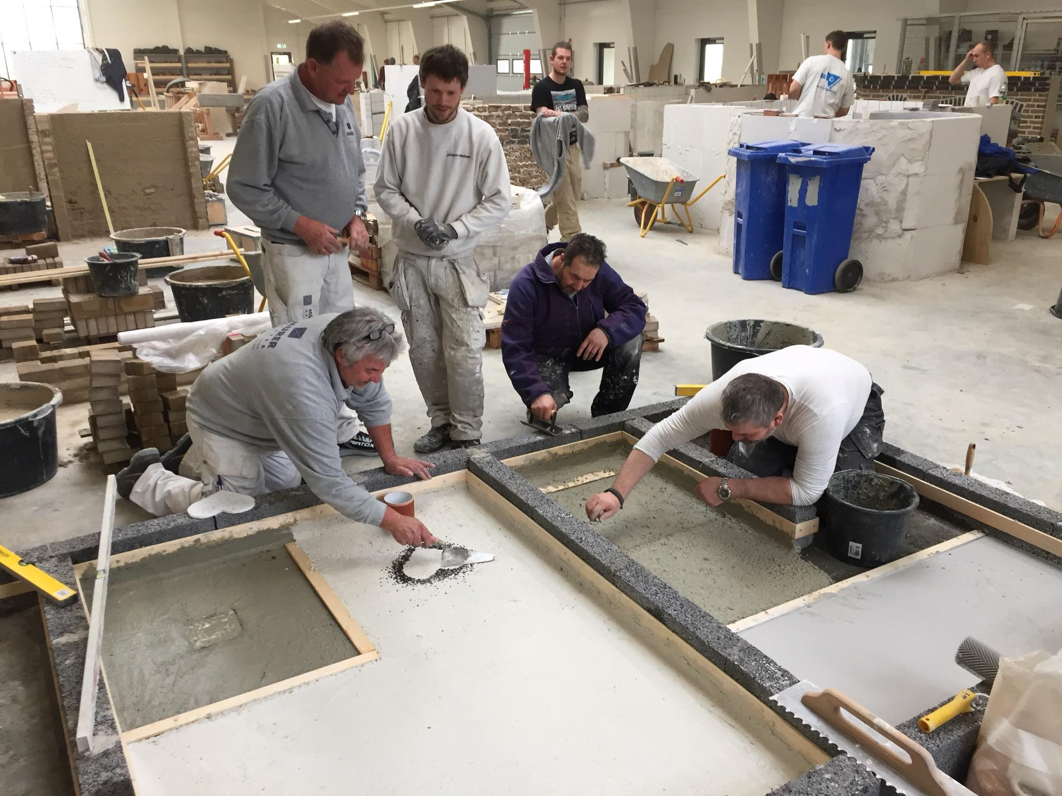
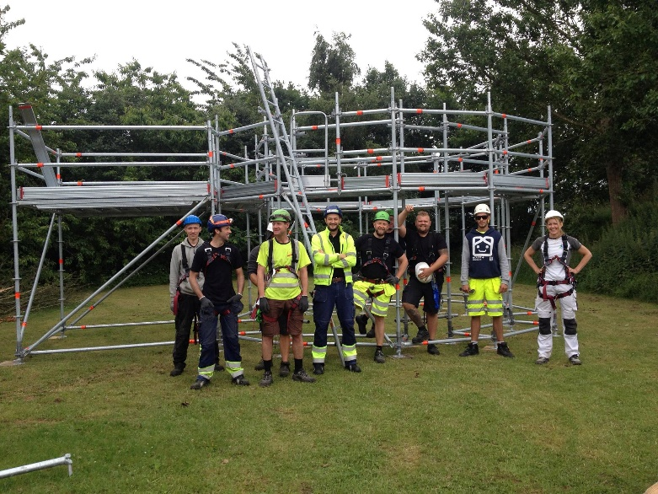
Opsøgende VEU

Slide 2
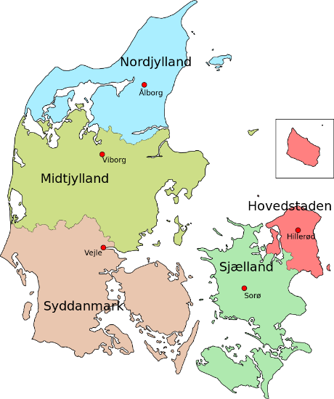
Pulje
Puljen er oprettet på baggrund af regeringen og arbejdsmarkedets parters trepartsaftale i oktober 2017 om styrket og mere fleksibel voksen-, efter- og videreuddannelse.

Slide 3
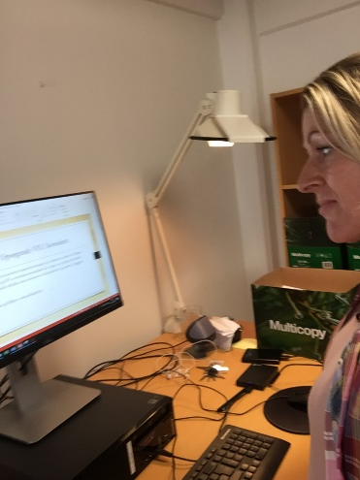
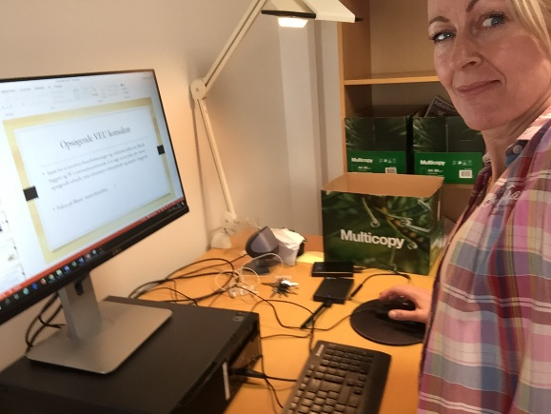
Opsøgende VEU konsulent
Ansat for at motivere brancheklubber og –sektioner inden for 3F Byggegruppen og Dansk Byggeris overenskomstområde til at søge en ny pulje, der støtter opsøgende arbejde som informerer virksomheder og ansatte i byggeriet om mulighederne for efteruddannelse.
Aldrig har så få taget efteruddannelse

Slide 4
Hvorfor tager byggebranchen så ikke på efteruddannelse?
Flygtighed i ansættelsen og efteruddannelse.
Forskning:
Ansættelse og afskedigelse er faktorer, som er væsentlige for de valg, som tages i fællesskabet.
Tradition for efteruddannelse ved arbejdsløshed.
Ingen investering i efteruddannelse.
Manglende information om regler, godtgørelse og kursustilbud.

Slide 5
Information
Elektronisk
AMU er mere fleksibelt
AMUkurs.dk og efteruddannelse.dk
kan ikke opdateres nok

Slide 6
Kurser i arbejdstiden?? NU!!
Kurser er fra tidligere tider blevet degraderet til at være noget man tager, når produktionen ikke kalder.
Dette har medvirket til, at der ved opgangstider ikke er mange svende på efteruddannelse.
Vigtigt at mestre kan tilmelde og kender systemet

Slide 7
Viden om…
Rettigheder
Tilmelding
VEU-godtgørelse
Kurser
Erhvervsskoler med kurser
Transport
Overnatning
Gælder både mester og svende

Slide 8
Pulje
Midler fra puljen kan søges til et projekt, hvor arbejdsmarkedets parter i fællesskab ved opsøgende arbejde informerer og rådgiver virksomheder og ansatte i byggeriet om muligheder for efter- og videreuddannelse for ufaglærte og faglærte.
Informationen kan fx dreje sig om, hvordan man tilmelder sig, viden om, at der er mulighed for at blive kompetencevurderet eller oplysning om hvilke kurser, det er muligt at tage.

Slide 9
RET og VEU
I en del overenskomster har medarbejdere ret til efteruddannelse efter aftale med virksomheden.
I 2018 ydes der 4.300 kr. pr. uge i løntabsgodtgørelse.
Hvis afstanden mellem bopæl og kursussted udgør mere end 120 km tur/retur, kan der søges om tilskud til kost og logi. Tilskuddet er max. 500 kr. pr. overnatning inkl. kost.
Der kan søges om befordring ved mere end 24 km tur/retur

Slide 10
Støtte
Hvis virksomheden er medlem af Dansk Byggeri får de 116 kr. i VEU-godtgørelse pr. time.
55 kr. oveni pr. time fra Bygge- og Anlægsbranchens Udviklingsfond pr. medarbejder der sendes afsted med løn.
I alt 171 kr. i timen
Disse tilskud søger man samme sted, som man tilmelder sig.

Slide 11
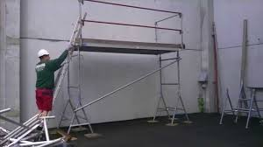
Kursuspris og typisk varighed
Et typisk AMU-kursus i byggebranchen varer 1 dag til 5 dage.
Rullebukkestillads 1 dag
Terrazzokursus 5 dage
Energioptimering 3 dage
Faglig matematik 3 dage
Kurset koster 118 kr. pr. dag pr. medarbejder.

Slide 12
AMU kurser for læse og skrivebesværede
47670 Faglig læsning to dage af 7,4 time
47671 Faglig skrivning tre dage af 7,4 time
47668 Grundlæggende faglig regning to dage af 7,4 time
47669 Grundlæggende faglig matematik tre dage af 7,4 time

Slide 13
Matematik og dansk
FVU - Forberedende Voksenundervisning
Gratis
Hvorfor FVU?
Vil du gerne være bedre til at læse, skrive, stave og bruge matematik?
Skal du til at læse, skrive eller regne mere på din arbejdsplads?
Vil du gerne kunne hjælpe børnene med lektierne? Eller børnebørnene?
Skal du skal i gang med en uddannelse eller et kursus, hvor du skal læse, skrive og bruge matematik?

Slide 14
Muligheder i AMU
Holde kurser på pladsen i virksomheden eller i fagforeningen
Dele kurser op i flere dage fx eftermiddage
Lave åbent værksted
IT undervisning

Slide 15
Puljen prioriterer ansøgninger, der lægger vægt på at:
Projektet skal være et samarbejde mellem arbejdsgiver og arbejdstager.
Projektet forankres lokalt.
Der foreligger en tidsplan og et budget, som svarer til højest 50.000 kr. pr. projekt.

Slide 16
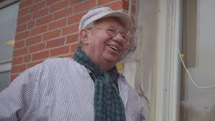
Der kan fx søges til:
Frikøb af opsøgende aktører fra byggebranchen
(Disse klædes på til vejledningsarbejdet med et lille kursus). En opsøgende aktør kan være en pensionist inden for faget eller en person der kører ud i forvejen og skal bruge ekstra tid til at tage VEU-materiale med ud. Aktører honoreres til undervisersats: 364 kr.pr. time.
Møder, materialer og andet der informerer og motiverer til ansattes deltagelse i efter- og videre uddannelse.
Rejseudgifter med bilag

Slide 17
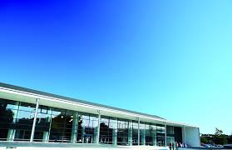
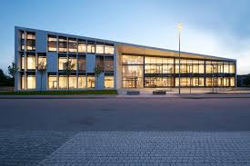
Skolernes rolle
Giv jeres lokale uddannelsesudvalg de bedste betingelser for at søge puljen
Tilbyd lokaler, hvor der kan afholdes netværksmøder for mestre og svende.
Find oplægsholdere, der kan fortælle om mulighederne i AMU.
Informér udvalget om, hvad skolen kan byde ind med inden for efteruddannelse.
Udnyt, at der er fokus på efteruddannelse netop nu, og forsøg med nye og gamle tiltag.
Lyt til parterne og de undersøgelser, der kommer i gang og opret kurser.

Slide 18
Ide-katalog

Slide 19
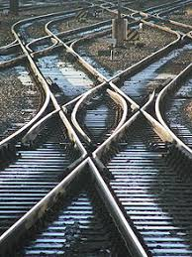
Sporskiftepuljen
Udbredelse af information om Sporskifteordningen
Kan hænge sammen med VEU-opsøgende

Slide 20
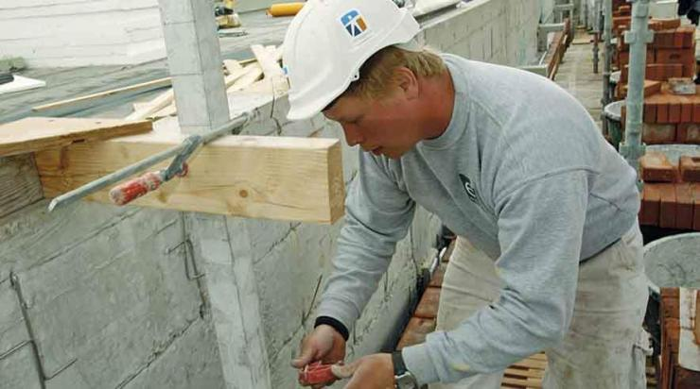
Hvad er sporskifteordningen?
Formålet med puljen til sporskifte er at give medarbejdere, der enten er i risiko for at blive nedslidte eller er nedslidte, mulighed for at gennemføre et sporskifteforløb med henblik på at fastholde dem på arbejdsmarkedet.

Slide 21
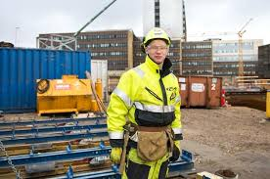
Fordel for virksomheden
Virksomheden kan fastholde dygtige, erfarne og kulturbærende medarbejdere
i nye jobfunktioner.
Virksomheden får automatisk en mere social
ansvarlig profil.

Slide 22
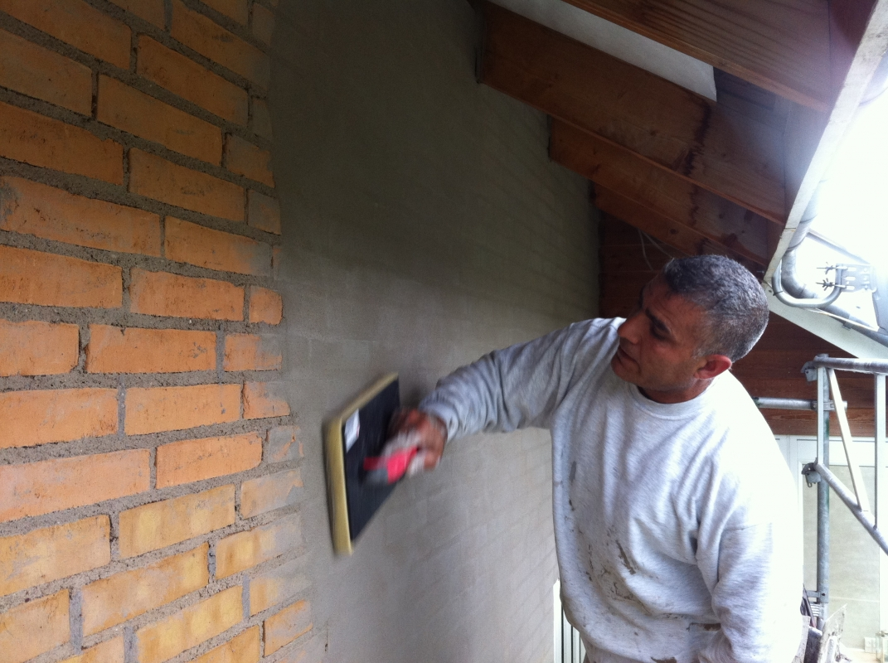
Fordel for skoler
Skolerne kan lave pakker, der matcher 40 dages uddannelse
og som er målrettet jobskifte.
Skolerne kan stå for vejledningen.
Det kan være en pudsepakke for stenstavlere eller IT pakke for håndværkere, som skal varetage administrative opgaver på pladsen.
Fx en struktør som virksomheden har brug for som byggekoordinator.

Slide 23
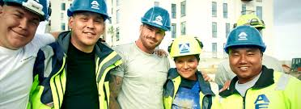
Fordel for branchen
Arbejdsmarkedets parter arbejder sammen om at informere om sporskifteordningen, således at vi fastholder flest mulige med viden om byggeriet i branchen.

Slide 24
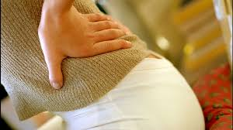
Formål
Formålet med puljen til sporskifte er at give medarbejdere, der enten er i risiko for at blive nedslidte eller er nedslidte, mulighed for at gennemføre et sporskifteforløb med henblik på at fastholde dem på arbejdsmarkedet.

Slide 25
Forløb
Et sporskifteforløb kan bestå af beskæftigelsesrettet vejledning og afklaring, erhvervsrettet efteruddannelse og eventuel praktik i en anden virksomhed.
Hele sporskiftepakken skal kunne gennemføres på 40 arbejdsdage, som efter behov kan spredes ud over et halvt år.

Slide 26
Indsatsmodel
Sporskiftepakken kan sammensættes af følgende elementer:
eventuel vejledning og afklaring (1 – 5 dage)
erhvervsrettet efteruddannelse op til otte uger (40 kursusdage) afhængigt af længden af vejledning/afklaring og eventuel praktik
eventuel praktik i en anden virksomhed (1 – 4 uger, må dog højst udgøre hal
Aktiviteterne kan spredes ud på højst seks måneder

Slide 27
Tilskudsberettigede udgifter
Der kan ydes tilskud til udgifter i forbindelse med vejledning og afklaring, efteruddannelse, videreuddannelse og evt. praktik i anden virksomhed.
Støtten går til deltagerbetaling og lønudgifter, som ikke kan finansieres fra anden side. Lønkompensationen kan maksimalt udgøre 260 kr. pr. time.

Slide 28
Eksempel på sporskifte
En smed har behov for en mindre nedslidende jobfunktion og bliver med sin arbejdsgiver enig om at søge efteruddannelse som kedelpasser.
Kurset kan gøre ham i stand til at styre store varmeanlæg og udføre den lovpligtige kontrol af sikkerhedsudstyret. Efteruddannelsen, som foregår på teknisk skole, varer i alt 40 dage. Samlet set dækkes stort set alle udgifter i forbindelse med sporskiftet.

Slide 29
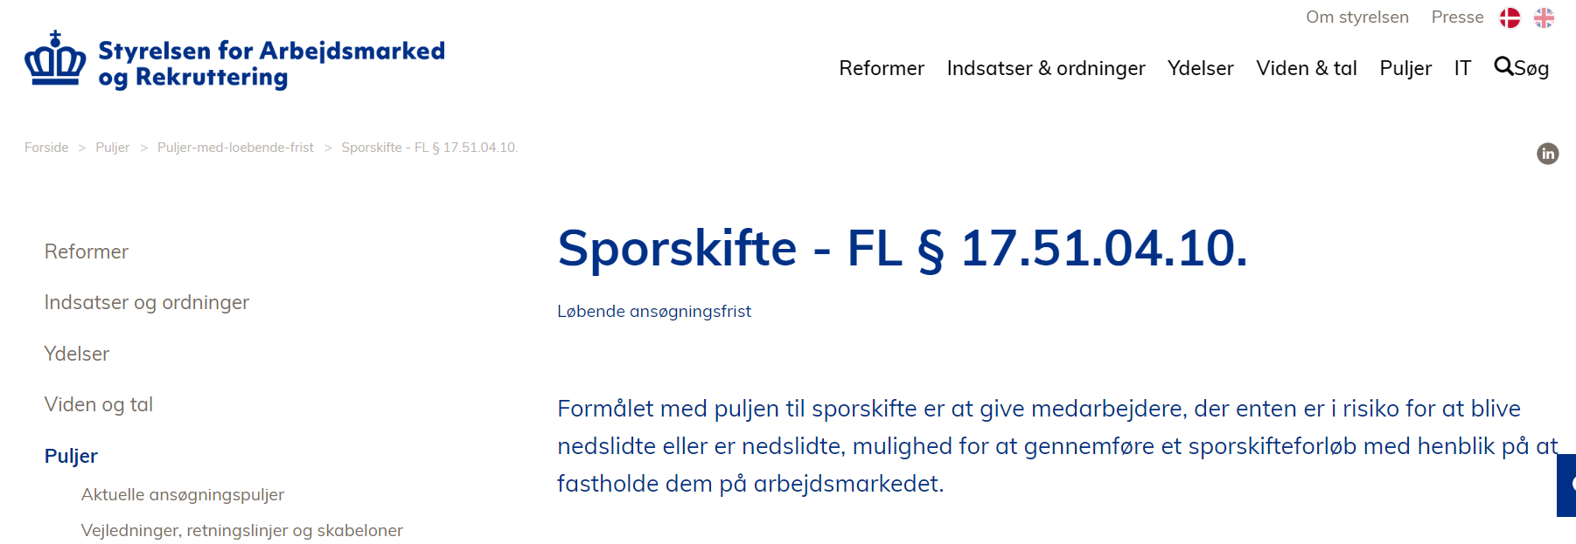
Sådan gør du
Gå ind på: https://star.dk/puljer/puljer-med-loebende-frist/sporskifte/

Slide 30
Spørgsmål

